Slide 1

Правила переносу слів з апострофом та
буквосполученнями дж, дз.
[дж]
[дз]
[дз′]

Slide 2
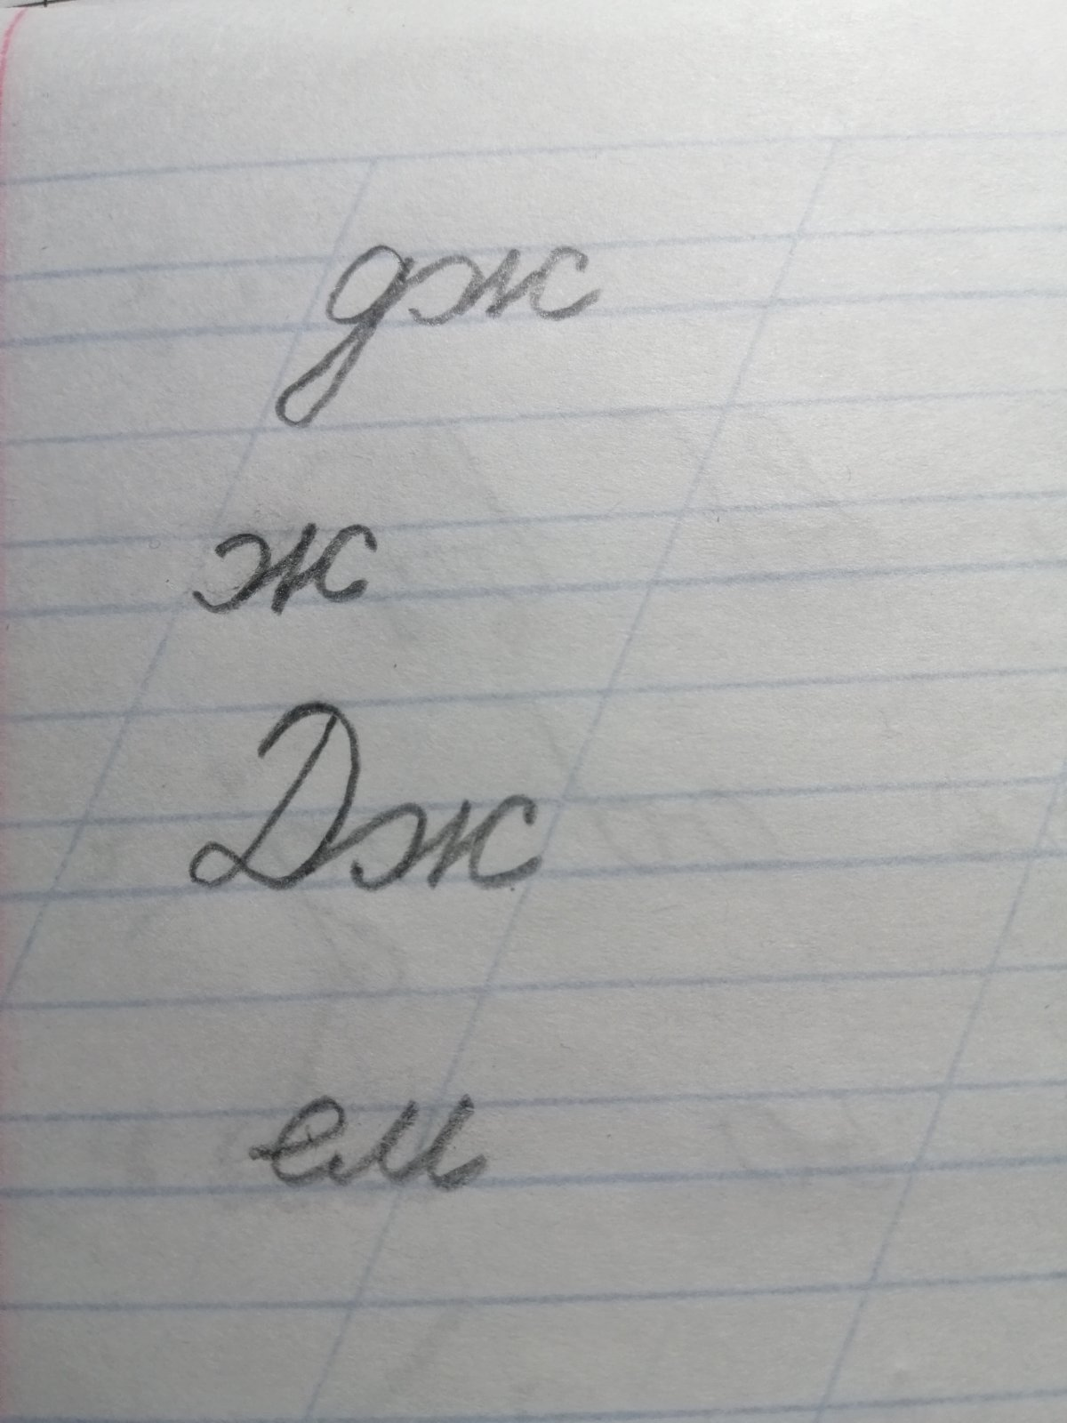
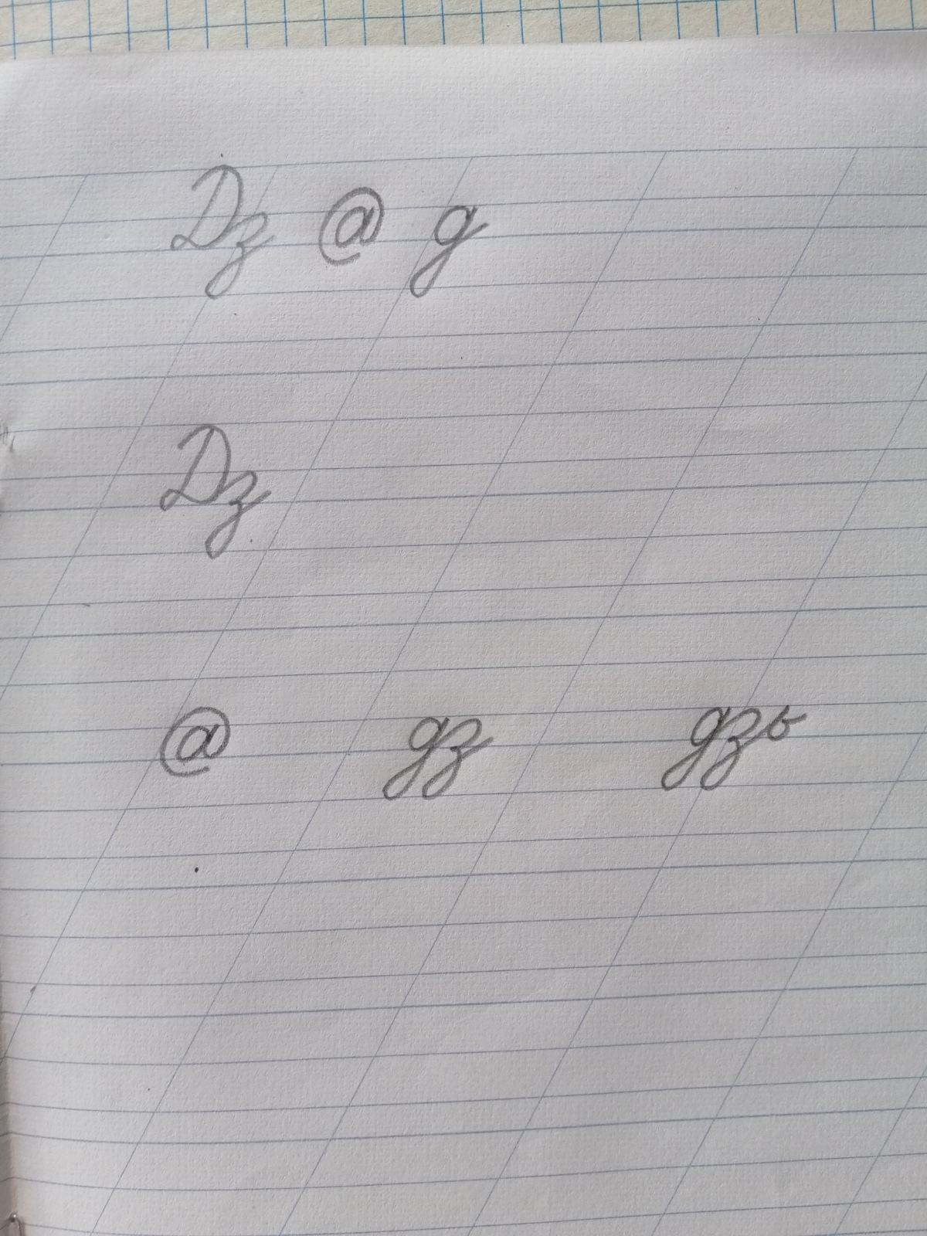

Slide 4
Пригадай та розкажи, які правила переносу слів з рядка на рядок вже знаєш.

Slide 5
Запам’ятай!
Під час переносу буквосполучення
дж дз розривати не можна.

Slide 6
Увага!
Під час переносу
апостроф не відокремлюється від попередньої букви.

Slide 7
Поділи слова для переносу, застосувавши правила.
Ходжу,

Slide 8
посаджу,

Slide 9
кукурудза,

Slide 10
ґудзики,

Slide 11
бур’ян,

Slide 12
комп’ютер.

Slide 13
Підручник
Ст.24-25 правила повторити, вправа 9

